Slide 1
实例3 计算圆周长和面积
#include<stdio.h>
int main()
{
double radius;
double area;
double perimtr;
radius = 20; // Step 1: Read in radius
perimtr = 2.0 * 3.14159 * radius ;
area = radius * radius * 3.14159; // Step 2: Compute area
printf(" The perimeter is %lf\n" , perimtr ) ; // Step 3: Display the area
printf(" The area is %lf\n",area) ;
return 0;
}

Slide 2
实例3 计算圆周长和面积
修改圆的半径为10.234，编译并运行

Slide 3
C的数据类型
整型
基本类型
字符型
浮点型
数据类型
数组类型
结构类型
构造类型
联合类型
指针类型
枚举类型
空类型（无值类型） void

Slide 4
常量与变量
1） 常量
在程序运行过程中,其值不能被改变的量称为常量
常量可以由字面形式区分为不同的类型，如：
整型常量 100，125，-100，0
实型常量 3.14 ， 0.125，-3.789
字符常量 ‘a’, ‘b’，‘2’
字符串常量 “abc”， “ 1232 “

Slide 5
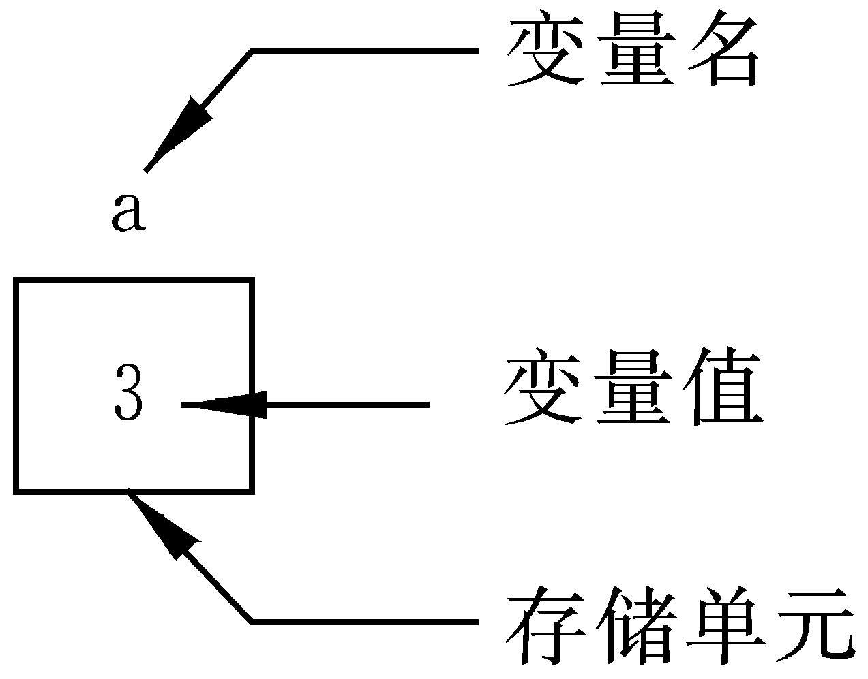
2) 变量
变量代表内存中具有特定属性的一个存储单元，它用来存放数据，这就是变量的值，在程序运行期间，这些值是可以改变的。
Notes:
变量名实际上是一个以一个名字对应代表一个地址，在对程序编译连接时由编译系统给每一个变量名分配对应的内存地址。从变量中取值，实际上是通过变量名找到相应的内存地址，从该存储单元中读取数据。

Slide 6
实例3中哪些是常量？哪些是变量？

Slide 7
3) 变量命名的规定：
变量名只能由字母(区分大小写）、数字和下划线三种字符组成，且第一个字符必须为字母或下划线。
例：sum，_total, month, Stu_nam1，
lotus_1，BASIC, Basic
M.D.John, ￥123, 3D64 , a>b


选有含意的英文单词 （或其缩写）作变量名或标识符。

Slide 8
整型数据
整型常量(整常数)的表示方法
1) 十进制整数。
如：123, －456
2) 八进制整数。以0头的数是八进制数。
如：0123表示八进制数123，等于十进制数83,
-011表示八进制数-11,即十进制数-9。
3）十六进制整数。以0x开头的数是16进制数。
如：0x123，代表16进制数123, 等于十进制数 291。
－0x12等于十进制数－18。

Slide 9
整型变量（以32位系统为例）
类型 类型说明符 长度 数的范围
基本型 int 4字节 -2^{31～}2³¹-1
短整型 short 2字节 -32768～32767
长整型 long 4字节 -2^{31～}2³¹-1
无符号整型 unsigned int 4字节 0～ (2³²-1)
无符号短整型 unsigned short 2字节 0～65535
无符号长整型 unsigned long 4字节 0～（2³²-1）
Notes:
(1) 整型数据在内存中的存放形式
如: int i; /* 定义为整型变量 */
i=10; /* 给i赋以整数10 */

Slide 10
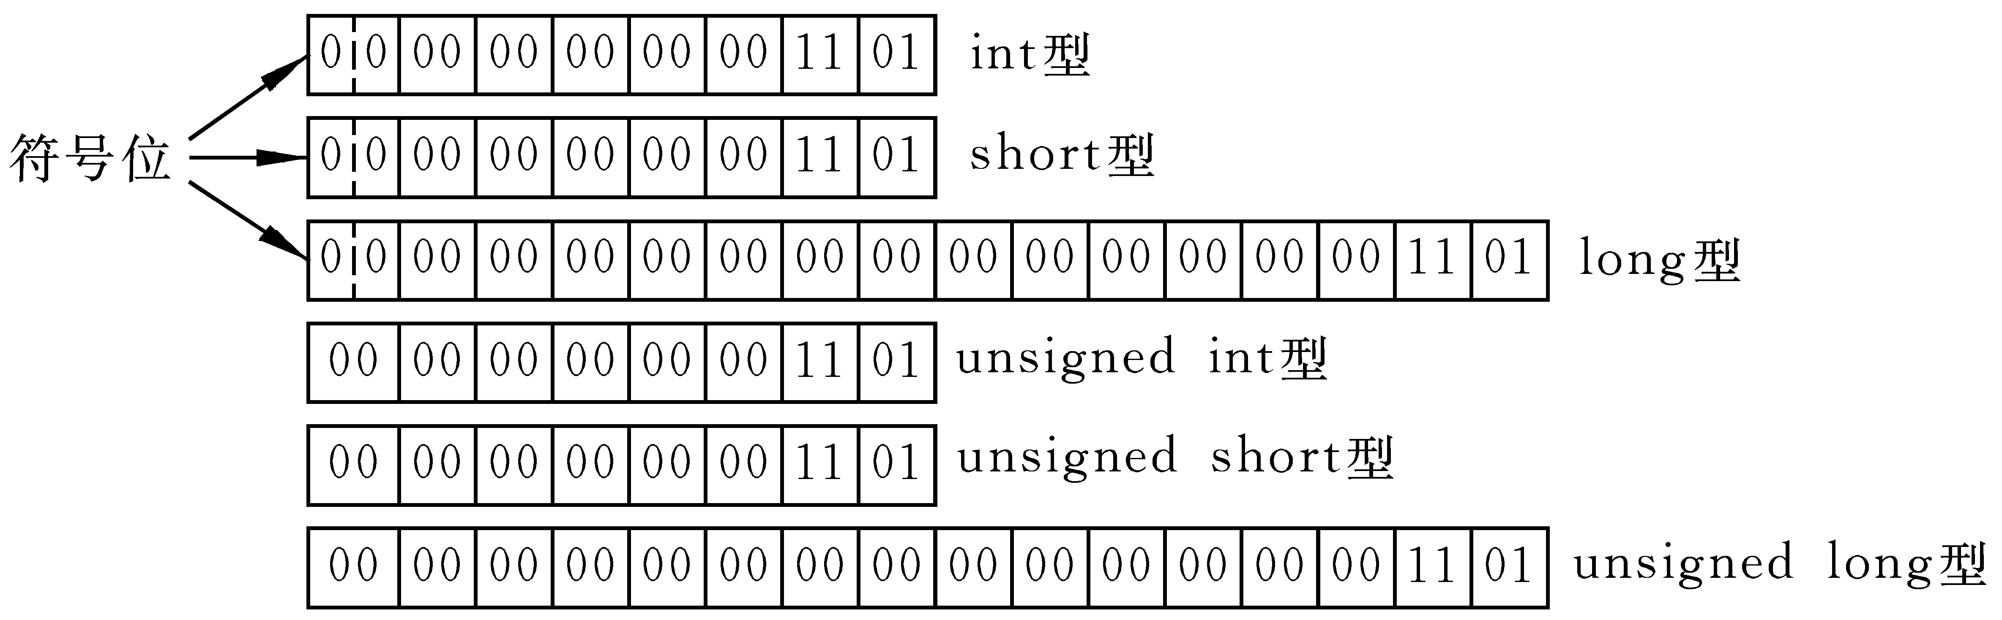
例如：整型变量 a＝13 在内存中实际存放的情况：
（int 型）
（unsigned int 型）
整型变量 b＝-13 在内存中的存放情况呢？

Slide 11
数据在内存中是以二进制补码形式存放的
正整数的补码和该数的原码相同
负整数的补码等于其绝对值的原码按位取
反后再加1
整型变量 b＝-13 在内存中的存放情况呢？
要求分b为int型和short型两种情况进行分析

Slide 12
字符型数据
字符常量
1) 用单引号包含的一个字符是字符型常量
2) 只能包含一个字符
‘a’, ’A’, ‘1’
‘abc’、 “a”
例
❒

Slide 13
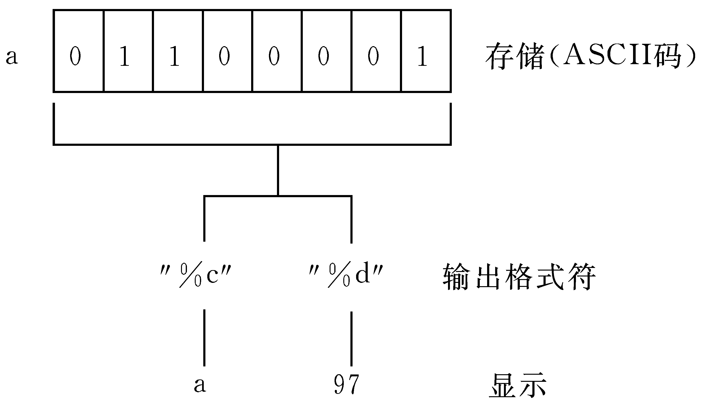
字符变量
1) 字符型变量用来存放字符常量。
2) 字符变量的定义形式如下：char c1,c2;
3) 一个字符变量在内存中占一个字节（ASCII码）
字符型数据和整型数据之间可以通用
一个字符数据既可以以字符形式输出，也可以以整数形式输出。
‘a’

Slide 14
字符串常量
1）字符串常量是一对双引号括起来的字符序列.
2）合法的字符串常量:
“How do you do.”, “CHINA”， “a” ，
“$123.45”
注意： ‘ａ’是字符常量， ”ａ”是字符串常量，两者不同，
char c
c = ’a’;
c = ”a”；c = ”CHINA”;



Slide 15
浮点型数据
浮点型常量的表示方法
1) 小数。 如 0.123
2) 科学计数法。 如 3.1e-3
注意:字母e(或E)之前必须有数字，且e后面的指数必须为整数

  1e3、1.8e-3、-123e-6、-.1e-3

e3、2.1e3.5、.e3、e

Slide 16
浮点型变量的类型(32bit)
类型 类型说明符 长度 数的范围 有效数字
单精度 float 4字节 10⁻³⁷ ~ 10³⁸ 6~7 位
双精度 double型 8字节 10⁻³⁰⁷~10³⁰⁸ 15~16位
长双精度 long double 8字节 10⁻³⁰⁷~10³⁰⁸ 15~16位
浮点型变量的声明
float sum; （指定变量sum为单精度浮点型变量）
double term; （指定变量term为双精度型）

Slide 17
输出不同类型所占的字节数
#include <stdio.h>
void main()
{
printf("The bytes of the variables are:\n");
printf("int:%d bytes\n",sizeof(int));
printf("char:%d byte\n",sizeof(char));
printf("short:%d bytes\n",sizeof(short));
printf("long:%d bytes\n",sizeof(long));
printf("float:%d bytes\n",sizeof(float));
printf("double:%d bytes\n",sizeof(double));
printf("long double:%d bytes\n",sizeof(long double));
getchar();
}

Slide 18
输出不同类型所占的字节数
#include <stdio.h>
void main()
{
printf("The bytes of the variables are:\n");
printf("int:%d bytes\n",sizeof(int));
printf("char:%d byte\n",sizeof(char));
printf("short:%d bytes\n",sizeof(short));
printf("long:%d bytes\n",sizeof(long));
printf("float:%d bytes\n",sizeof(float));
printf("double:%d bytes\n",sizeof(double));
printf("long double:%d bytes\n",sizeof(long double));
getchar();
}
sizeof()是保留字，它的作用是求某类型或某变量类型的字节数,
括号中可以是类型保留字或变量。

Slide 19
变量赋初值
Ｃ语言允许在定义变量的同时使变量初始化
如: int a=3; // 指定ａ为整型变量，初值为３
float f=3.56; // 指定ｆ为浮点型变量，初值为３.56
double pi = 3.1415926 ;
char c= a’; // 指定ｃ为字符变量，初值为‘a’

Slide 20
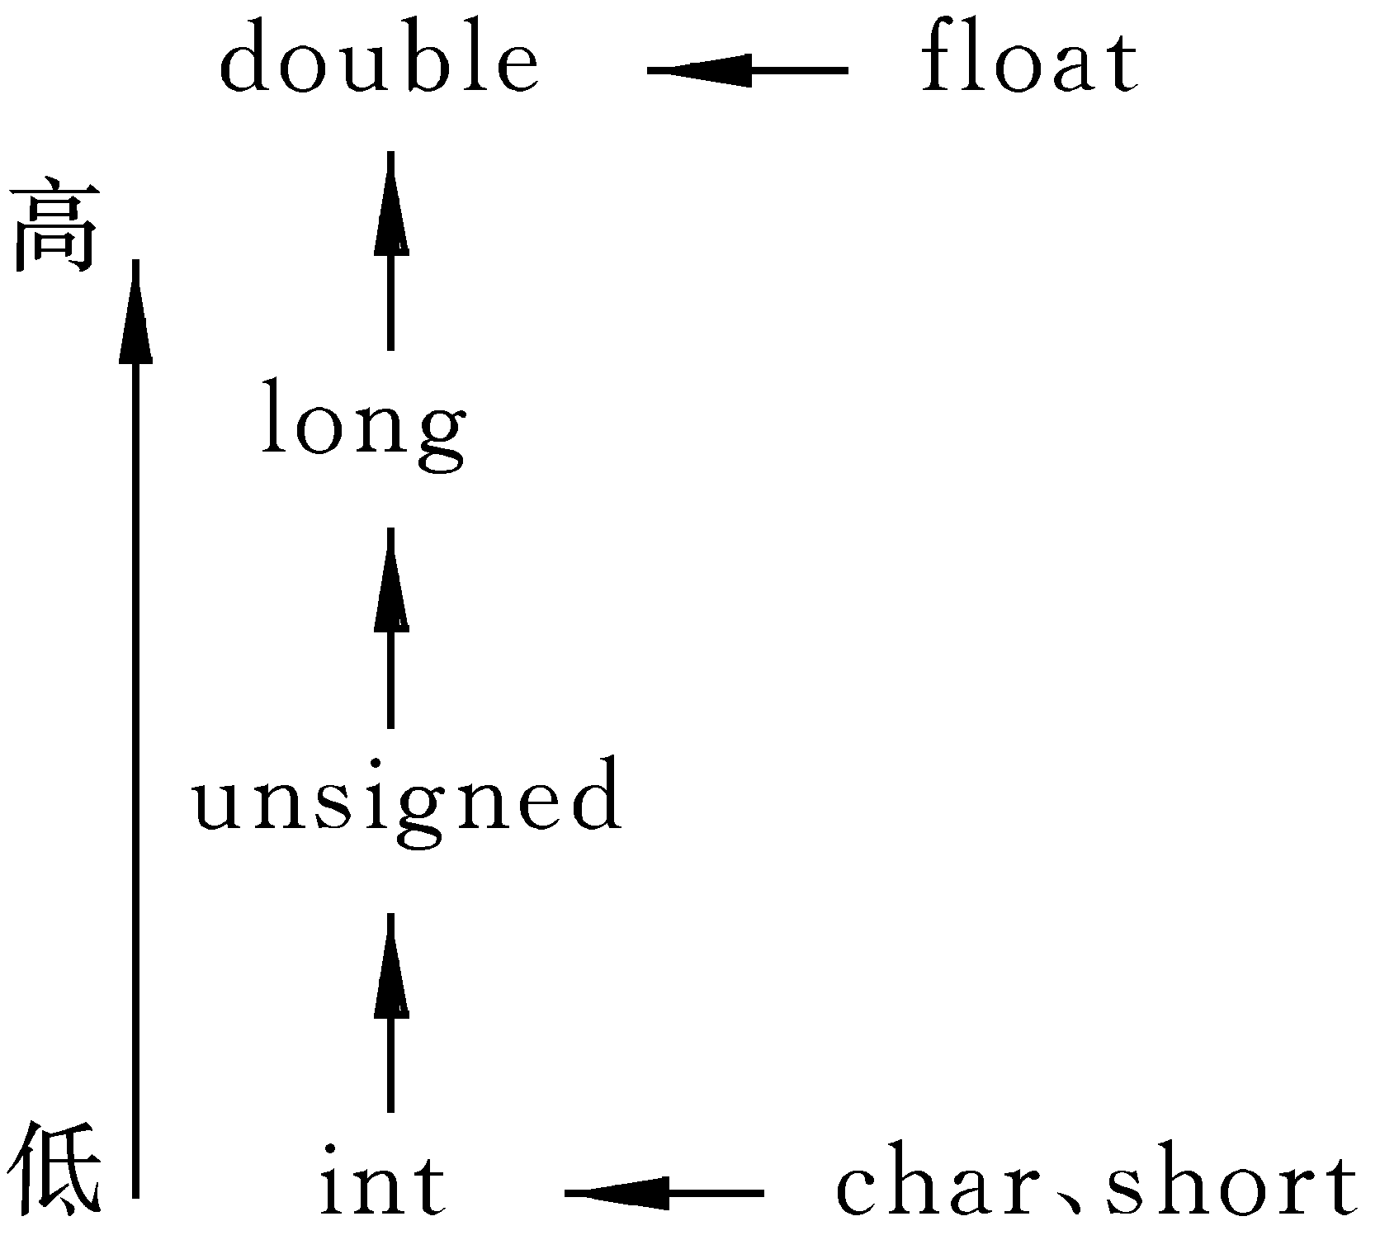
各类数值型数据间的混合运算
混合运算：整型、浮点型、字符型可以混合运算。
在进行运算前，不同类型的数据要先转换成同一类型,然后进行运算.
说明：
这种类型转换是由系统自动进行的。

Slide 21
赋值运算符和赋值表达式
1) 赋值运算符 “＝”
将一个数据赋给一个变量。
如 a = 3;
b = 7.2;
c =‘h’;
d = a+b;
2) 类型转换
如果赋值运算符两侧的类型不一致，在赋值
时要进行类型转换。
    低 高
    高 低

Slide 22
低到高（除符号位外补零）
char short long float double
8bit 16 32 32 64
数值不会发生改变
高到低（截断）
Char short long float double
8bit 16 32 32 64
数值可能会发生改变，故应注意数值范围不能溢出！建议大家编程中尽量避免将高级别类型数值赋给低级别类型变量！

Slide 23
例1：float f;
double d=1.23456789e100;
f=d; // 会出现溢出错误。
例2： int i=289; char c;
c=i; // 会出现截断现象。
例3： short a；long b＝ 65536 ；
a=b； // 会出现截断现象
例4： unsigned short a=32800；short b；
b=a； // 会出现截断现象

Slide 24
强制类型转换运算符
（类型名）（表达式）
例如：
(double)ａ // 将ａ转换成double类型
(int)(x+y) // 将x+y的值转换成整型
(float)(5 % 3 ) // 将5 % 3转换成float型

Slide 25
（例1）强制类型转换。
#include <stdio.h> void ｍain( )
{ float x,y; int i=5，j=2; x=i/j; y=(float)i/j; printf("x=%f\n y=%f\n"，x, y);
}

Slide 26
（例1）强制类型转换。
#include <stdio.h> void ｍain( )
{ float x,y; int i=5，j=2; x=i/j; y=(float)i/j; printf("x=%f\n y=%f\n"，x, y);
}
运行结果：
x＝2.000000
y＝2.500000
说明：有两种类型转换，一种是在运算时不必用户指定，系统自动进行的类型转换，如3+6.5。第二种是强制类型转换。当自动类型转换不能实现目的时，可以用强制类型转换。

Slide 27
基本的格式控制字符如下：
%c——代表字符型； char
%d——代表整型； int
%u——代表无符号整型；unsigned int
%ld——代表长整型； long
%f——代表浮点型； float
%lf——代表双精度浮点型；double
%s——代表字符串。

Slide 28
运算符和表达式
C语言的运算符共有十几类之多
算术运算符及其表达式
  + - * / %
强制类型装换运算符
  (类型)
赋值运算符及其表达式
  ＝， +=， -=，*=， /=, …
逗号运算符及其表达式
  ，

Slide 29
算术运算符和算术表达式
1) 基本的算术运算符:
  ＋ （加法运算符，或正值运算符。如:３＋５、＋３）
  － （减法运算符，或负值运算符。如:５－２、－３）
  * （乘法运算符。如:３*５）
  ／ （除法运算符。如:５／３）
  ％ （模运算符，或称求余运算符，％两侧均应为整型数据，如:７％４的值为３）。
float a = 5/3 ;
a = ？
1.00000
(2) 算术表达式
ａ*(ｂ+3)／ｃ－１.5＋′a′
（3）算术运算符的优先级及结合性
Notes:
用算术运算符和括号将运算对象(也称操作数）连接起来的、符合Ｃ语法规则的式子，称为Ｃ算术表达式。运算对象包括常量、变量、函数等。

Slide 30
4) 自增(++)、自减(--)运算符
作用: 使变量的值增１或减１, 有2种用法：
a) ++i，--i //在使用ｉ之前，先使ｉ的值加(减）１
b) i++, i-- //在使用ｉ之后，使ｉ的值加（减）１
例如：
① i=3;ｊ＝++i；
i的值先变成4, 再赋给ｊ.最终i,j的值均为４
② i=3;ｊ＝ i++；
先将 i的值3 赋给ｊ, 然后ｉ变为４.最终i的
值为４,j的值为3
注意：自增（++），自减运算符（--），只能于变量，而不能用于常量或表达式，
Notes:
自增（减）运算符常用于循环语句中使循环变量
自动加１。也用于指针变量，使指针指向下一个地址

Slide 31
3) 复合的赋值运算符
在赋值符“＝”之前加上其他运算符，可以构成复合的运算符。
如:
ａ＋＝３ 等价于 ａ＝ａ＋３
ｘ*＝ｙ＋８ 等价于 ｘ＝ｘ*（ｙ＋８）
ｘ％＝３ 等价于 ｘ＝ｘ％３
Ｃ语言规定可以使用１０种复合赋值运算符：
＋＝，－＝，*＝，／＝，％＝，<<＝，
>>＝，＆＝，∧＝，|＝

Slide 32
4) 赋值表达式
由赋值运算符将一个变量和一个表达式连接起来的式子称为“赋值表达式”。
<变量><赋值运算符><表达式>
b = 3+a;
ｘ*＝ｙ＋８;
5) 赋值表达式的求解过程
  求赋值运算符右侧表达式的值;
  赋给赋值运算符左侧的变量, 作为表达式的值
a=1; a = a+3;

Slide 33
变量的定义(声明）
1）Ｃ语言规定在程序中所有用到的变量都必须在程序中定义。
2）先定义，后使用
例如:
int a; （指定变量a为整型变量）
unsigned int c, d; （指定变量c, d为无符号整型）
char e, f, g; (指定变量e, f, g为字符型）

Slide 34
（例2）Input two integers, output the product
#include <stdio.h>
main()
{
int x,y,m; /* 定义整型变量x，y，m */
printf(“Please input x and y\n”); //输出提示信息
scanf("%d%d", &x, &y); /* 读入两个乘数，赋给x，y变量 */
m=x*y; /* 计算两个乘数的积，赋给变量m */
printf("%d * %d = %d\n",x,y,m);/* 输出结果 */
}

Slide 35
（例3）输入两个浮点数，输出它们中的大数
#include <stdio.h>
main()
{
float x,y,c; /* 变量定义 */
printf("Please input x and y:\n");
scanf("%f%f",&x,&y);
c=x>y?x:y; /* 计算=max(x,y) */
printf("MAX of (%f,%f) is %f",x,y,c); /* 输出c */
}

Slide 36
（例3）输入两个浮点数，输出它们中的大数
if (x > y)
{
c = x ;
}
else
{
c = y ;
}
#include <stdio.h>
main()
{
float x,y,c; /* 变量定义 */
printf("Please input x and y:\n");
scanf("%f%f",&x,&y);
c=x>y?x:y; /* 计算=max(x,y) */
printf("MAX of (%f,%f) is %f",x,y,c); /* 输出c */
}

Slide 37
（例4）大小写字母的转换
#include <stdio.h>
void main()
{
char c1,c2；
c1=’a’;
c2=’b’;
c1=c1-32;(等价于c1 -= 32)
c2=c2-32;
printf(“％c ％c″，c1, c2）；
｝

Slide 38
（例4）大小写字母的转换
#include <stdio.h>
void main()
{
char c1,c2；
c1=’a’;
c2=’b’;
c1=c1-32;
c2=c2-32;
printf(“％c ％c″，c1, c2）；
｝
运行结果：A B

Slide 39
（例5）ASCII 码
#include <stdio.h>
void main()
{
char c1,c2;
c1 = 97;
c2 = 98;
printf("%c %c\n", c1,c2);
printf("%d %d\n", c1,c2);
}

Slide 40
（例5）ASCII 码
#include <stdio.h>
void main()
{
char c1,c2;
c1 = 97;
c2 = 98;
printf("%c %c\n", c1,c2);
printf("%d %d\n", c1,c2);
}
运行结果：
a b
97 98

Slide 41
（例6）写一个函数，将小写字母转换为大写字母
int ToUpper(int c)
{
if (c >= 'a' && c <= 'z')
{
return c - ('a'-'A');
}
else
{
return c;
}
}

Slide 42
上机练习1 修改（例5），将
“char c1,c2;”改为“int c1, c2”,输出结果？
#include <stdio.h>
void main()
{
char c1,c2;
c1 = 97;
c2 = 98;
printf("%c %c\n", c1,c2);
printf("%d %d\n", c1,c2);
}

Slide 43
Integer Division
+, -, *, /, and %
5 / 2 yields an integer 2.
5.0 / 2 yields a double value 2.5
5 % 2 yields 1 (the remainder of the division)

Slide 44

Arithmetic Expressions
is translated to
(3+4*x)/5 – 10*(y-5)*(a+b+c)/x + 9*(4/x + (9+x)/y)

Slide 45

Example: Converting Temperatures
Write a program that converts a Fahrenheit degree to Celsius using the formula:
celsius = (5 / 9) * (fahrenheit - 32);

Slide 46
Example: Converting Temperatures
Write a program that converts a Fahrenheit degree to Celsius using the formula:
celsius = (5 / 9) * (fahrenheit - 32);

Slide 47
Example: Converting Temperatures
Write a program that converts a Fahrenheit degree to Celsius using the formula:
celsius = (5 / 9) * (fahrenheit - 32);
celsius = (5.0 / 9) * (fahrenheit - 32);

Slide 48
（例6）先分析以下程序的各项输出，再运行检查
#include <stdio.h>
void main()
{
int a=5;
int b,c;
int i=10;
b=a++;
c=++b;
printf("a = %d, b = %d, c = %d\n",a,b,c);
printf("%d\n",++i);
printf("%d\n",--i);
printf("%d\n",i++);
printf("%d\n",i--);
printf("%d\n",-i++);
printf("%d\n",-i--);
getchar();
}
太难理解！！
怎么办？
1.擅用括弧决定优先级
2.写简单不易混淆的语句
Notes:
结束

Slide 49
练习
对“ 实例3”进行修改，将3.14159改为3.1415926

Slide 50
实例3 计算圆周长和面积
#include<stdio.h>
#define PI 3.1415926
int main()
{
double radius;
double area;
double perimtr;
radius = 20; // Step 1: Read in radius
perimtr = 2.0 * PI * radius ;
area = radius * radius * PI; // Step 2: Compute area
printf(" The perimeter is %lf\n" , perimtr ) ; // Step 3: Display the area
printf(" The area is %lf\n",area) ;
return 0;
}

Slide 51
宏定义
宏定义一般形式为:
＃define 标识符 字符串
例如：＃ define PI 3.1415926
宏定义的作用是在本程序文件中用指定的标识符PI来代替“3.1415926”这个字符串，在编译预处理时，将程序中在该命令以后出现的所有的PI都用“3.1415926”代替。这种方法使用户能以一个简单的名字代替一个长的字符串。
这个标识符（名字）称为“宏名”。＃define是宏定义命令。

Slide 52
实例3 计算圆周长和面积
#include<stdio.h>
#define PI 3.1415926
int main()
{
double radius;
double area;
double perimtr;
radius = 20; // Step 1: Read in radius
perimtr = 2.0 * PI * radius ;
area = radius * radius * PI; // Step 2: Compute area
printf(" The perimeter is %lf\n" , perimtr ) ; // Step 3: Display the area
printf(" The area is %lf\n",area) ;
return 0;
}
const double PI = 3.1415926 ;

Slide 53
实例3 计算圆周长和面积
#include<stdio.h>
const double PI = 3.1415926 ;
int main()
{
double radius;
double area;
double perimtr;
radius = 20; // Step 1: Read in radius
perimtr = 2.0 * PI * radius ;
area = radius * radius * PI; // Step 2: Compute area
printf(" The perimeter is %lf\n" , perimtr ) ; // Step 3: Display the area
printf(" The area is %lf\n",area) ;
return 0;
}
可以吗？
试一下
PI = 3.14159；

Slide 54
作业
1、将“China”译成密码，密码规律是：用原来的字母后面第4个字母代替原来的字母。例如，字母“A”后面第4个字母是“E”，用“E”代替“A”。因此，“China”应译为”Glmre”。请编一程序，用赋初值的方法使c1,c2,c3,c4,c5这5个变量的值分别为‘C’、‘h’、‘i’、‘n’、‘a’，经过运算，使c1,c2,c3,c4,c5分别变为‘G’、‘l’、‘m’、‘r’、‘e’，并输出。（暂不考虑wxyz这四个字母）

Slide 55
2、 完成前面的温度转换。从键盘输入Fahrenheit （华氏度），从屏幕输出Celsius（摄氏度）
celsius = (5.0 / 9) * (fahrenheit - 32);

